Slide 1
Работа с изображениями
Задания
Рекомендации в заметках к слайду
Notes:
Здесь вы сможете найти подсказки, как выполнять задания.
Все задания необходимо выполнять непосредственно в этом файле, используя возможности Power Point, никакие сторонние программы использовать не нужно.

Slide 2
Notes:
Разгруппируйте рисунок (На панели инструментов или из контекстного меню). После этого измените цвет отдельных элементов

Slide 3
Notes:
Разгруппируйте рисунок. Выделите фон, выполните команду в меню Повернуть (Отразить слева направо). Измените цвет фона.
Скопируйте «кусты», измените размер.

Slide 4
Notes:
см. заметки к предыдущим слайдам

Slide 5
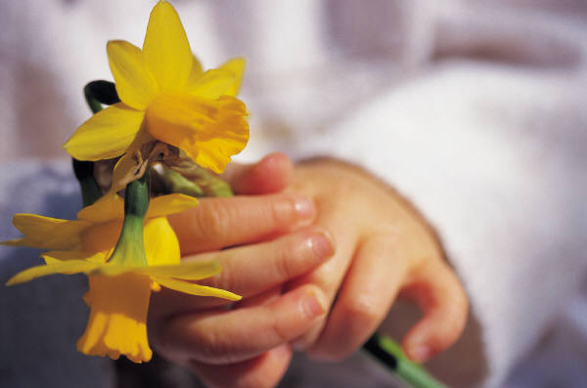
Notes:
Используйте обрезку изображения, изменение параметров цвета

Slide 6

Notes:
Измените Формат/Цвет
Стиль

Slide 7

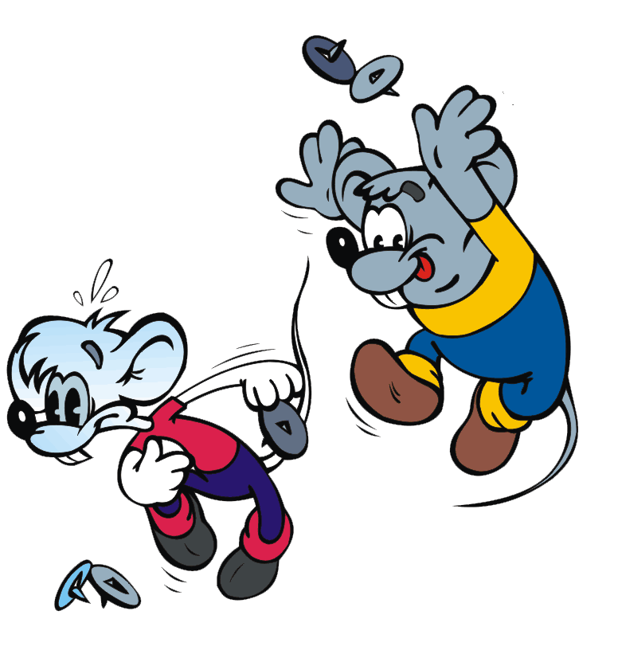
Notes:
Выделите рисунок
Щелкните «Формат» > «Цвет».
Выберите «Установить прозрачный цвет».
После изменения вида указателя отметьте цвет, который хотите сделать прозрачным (щелкните мышью на белом фоне).

Slide 8

Notes:
Используйте:
Отражение
Художественные эффекты
Стиль

Slide 9
Notes:
Скопируйте стрелку, измените ее направление и внешний вид. Создайте еще 12 копий.
Одну из стрелок переместите в левый нижний угол слайда, другую – в правый нижний.
После чего выделите все стрелки (через захват) и примените команды из меню Формат/Выровнять (выровнять по нижнему краю и Распределить по горизонтали)

Slide 10
Notes:
Скопируйте и вставьте 5 окружностей.
Последовательно уменьшайте размер каждой окружности.
Выделите все фигуры, примените команды из меню Формат/Выровнять (выровнять по центру и выровнять по середине)

Slide 11

Notes:
Скопируйте рисунок, с помощью обрезки удалите лишние области.
Добавьте «облачко» из меню Вставка/Фигуры/Выноски

Slide 12
Notes:
Вставьте объект Smart-art (Иерархия), введите текст:
Форматы графических файлов, Растровая графика, jpg, png, gif
Векторная графика wmf, cdr

Slide 13
Notes:
Скопируйте диаграмму Smart-art с предыдущего слайда. Убедитесь, что вы вставили не рисунок, а объект Smart-art.
Измените макет (организационная диаграмма), стиль (белый контур), цвет

Slide 14
Notes:
Вставьте объект Smart-art (Цикл, Радиальная Венна)
Вместо слова [Текст] введите пробел
Измените цвет заливки и границ, уменьшите размер внешних кругов
Добавьте круг красного цвета

Slide 15

Notes:
Сохраните рисунок как отдельный файл (контекстное меню/сохранить рисунок как…). Установите его как фон для слайда, установите прозрачность 80%
Кликните «Формат» > «Обрезка». Нажмите «Обрезка по фигуре». Выберите подходящую фигуру.
Добавьте надпись WordArt

Slide 16
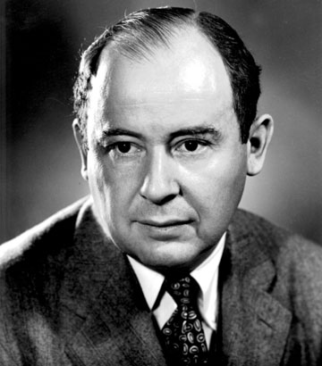
Notes:
Джон фон Не́йман (28.12.1903, Будапешт — 8.02.1957, Вашингтон) — венгеро-американский математик, физик и педагог еврейского происхождения, сделавший важный вклад в квантовую физику, квантовую логику, функциональный анализ, теорию множеств, информатику, экономику и другие отрасли науки.

